Slide 1
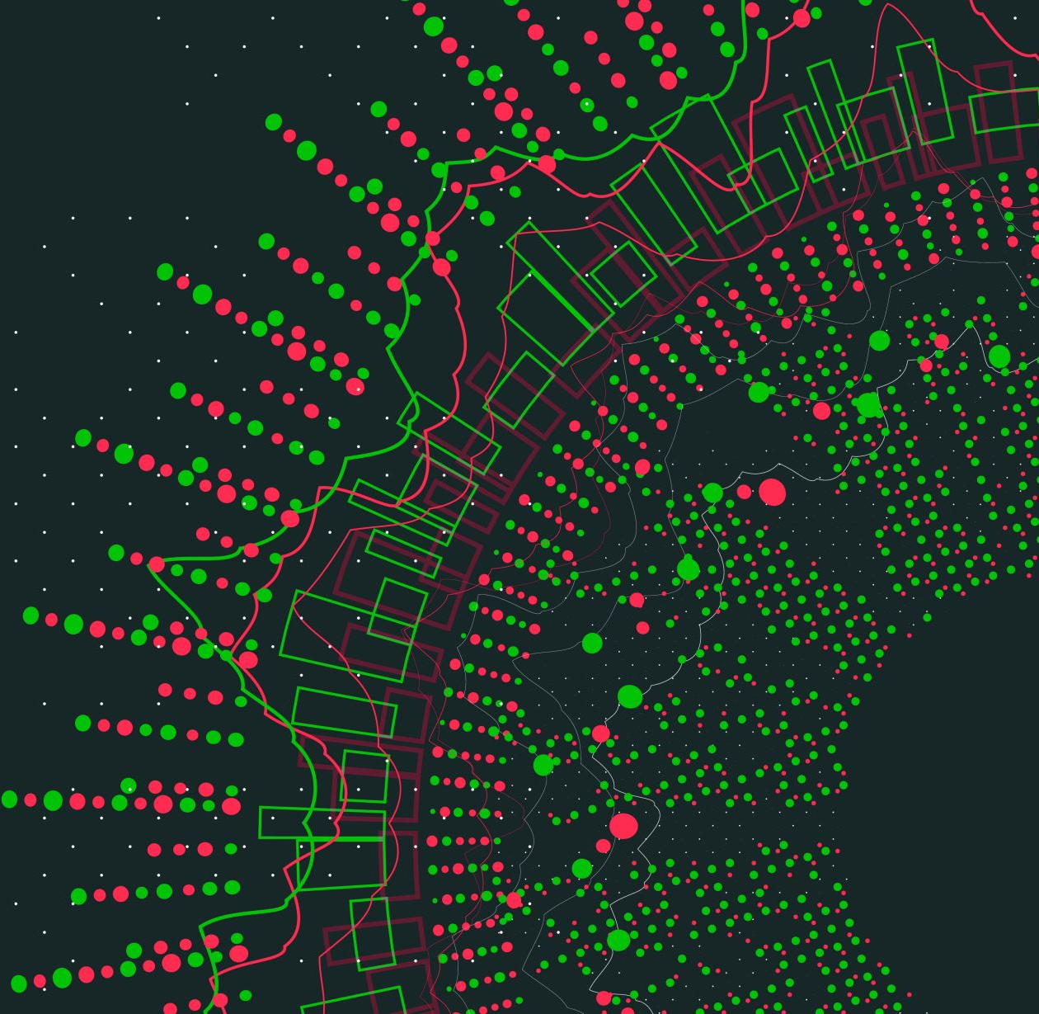
נושאים מתקדמים בלמידת מכונה- הגרלות דירות בהנחה
שם מרצה:
ד"ר חן חג'ג' שמות המגישים:
אורי ביטון-213868797 דניאל גולדשמיד-209328244
קישור לגיטהאב הפרוייקט: https://github.com/OriBiton/Final-Project-ML2

Slide 2



הגדרת הבעיות
להגרלות דירות בהנחה השפעה רבה על אזרחים רבים במדינת ישראל.
עבור רבים מהם זוהי ההזדמנות היחידה לרכשית דירה במדינת ישראל ועל כן ניתוח מעמיק בנושא זה יכול לעזור רבות גם לאזרחים המעוניינים להיכנס להגרלות וגם לאחראים על ההגרלות הנ"ל.
לפרוייקט יש שלושה חלקים עיקריים:
ניתוח מעמיק של אופי ההגרלות
ביצוע חיזוי לשאלה האם לאחר ביצוע הגרלה ישארו דירות פנויות שלא זכו בהן
ביצוע סיווג של ההגרלות על מנת לזהות קבוצות דומות של הגרלות לצורך הבנה מעמיקה של מאפייני קבוצות ההגרלות ואיפשור טיפול עתידי עבור כל אחת מהקבוצות הנ"ל.

Slide 3
מטרות הפרוייקט
מטרות ראשיות: 1) בניית מודל קלאסיפיקציה מתאים שיענה על השאלה: האם יישארו דירות ריקות לאחר ביצוע הגרלה.
2) סיווג הגרלות לקבוצותעם מאפיינים דומים בעזרת מודל המתאים לנתונים.
מטרות משניות:
1)הפקת תובנות חשובות בנוגע להגרלות.
2)בדיקת הפיצ'רים המשפיעים ביותר על חיזוי הקלאסיפיקציה וסיווג ההגרלות
3)בדיקת מדדי ההצלחה של המודל ושל הסיווג לצורך הבנת איכות המודלים שהשתמשנו בהם.

Slide 4
טכניקות לפיתרון הבעיות
עבור מודל הקלאסיפיקציה:
קיים כיום מגוון רחב של מודלים שמטרתם לחזות עמודות מטרה קטגוריאליות ובינאריות שמתאימים לפרוייקט שלנו אנחנו בחרנו להשתמש במודלים אשר נפוצים מאוד בשוק ויכולים להתאים לפרוייקט שלנו:
DecisionTreeClassifier
XGBClassifier
KNeighborsClassifier
GaussianNB
MLPClassifier
LogisticRegression
כמובן שיש עוד אך בחרנו להיצמד למודלים הנ"ל.
עבור סיווג ההגרלות:
גם כאן קיים מגוון רחב של מודלים שמטרתם לסווג דאטה לקבוצות בעלות מאפיינים דומים אך בחרנו להיצמד לארבעה עיקריים: K-Means
GaussianMixture
AgglomerativeClustering
Birch
DBSCANבדקנו גם את אלגוריתם אך לאחר הסתכלות ראשונית על הנתונים ראינו שהם לא צפופים ושיערנו כי המודל הנ"ל לא יתאים לנתונים. לאחר בדיקה שלו באמת גילינו שתוצאותיו לא היו חזקות וברורות ולכן לא כללנו אותו ברשימה הנ"ל

Slide 5
קצת על הדאטה שלנו
הדאטה שלנו עוסקת בהגרלות של דירות בהנחה
הדאטה מכילה 40 עמודות ו2294 שורות במקור
בדאטה קיים המידע הבא בנוגע להגרלות שבוצעו בעבר: 1)כמות הזוכים בהגרלות מכל סוג (סוג א, סוג ב, סוג ג, חסרי דיור ומשפרי דיור ומקומיים) וכן כמות זוכים כללית.
2)כמות הנרשמים מכל סוג וכן כמות נרשמים כללית 3)כמות דירות בהגרלה
4)תאריכי סיום ההרשמה להגרלה וביצועה
5)קוד פרוייקט
6)קוד הגרלה
7)שמות הקבלנים
8)מיקומי הפרוייקטים בהגרלה
9)מחיר למטר ממוצע בהגרלה
10)סוג החברה המבצעת (דיור למשתכן, דירות בהנחה)
11)שיטת שיווק
ועוד...
לאורך הפרוייקט הסרנו עמודות שלא היו רלוונטיות למטרות הפרוייקט וכן הוספנו עמודות חדשות שמבטאות קומבינציה של כמה עמודות שונות ויכולות לעזור לנו בשלבים השונים בפרוייקט (כגון עמודת המטרה שלנו שהיא בעצם שילוב של כמות הזוכים וכמות הדירות בהגרלה).

Slide 6
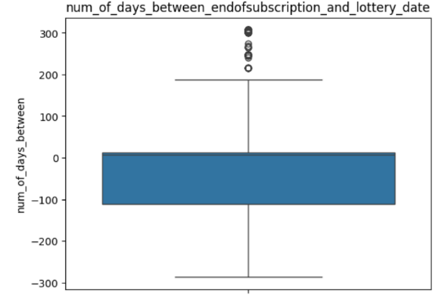
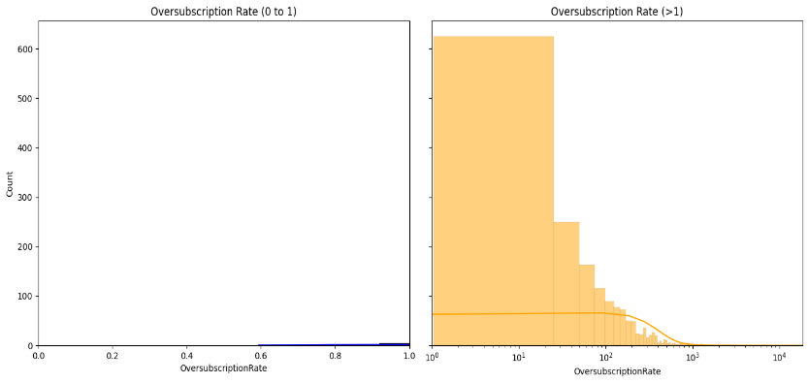
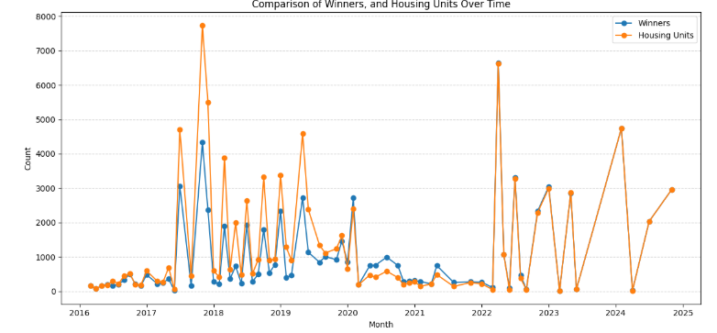
תובנות כלליות חשובות על הנתונים
גרף זה מציג את הזמן שעבר בין סיום ההרשמה להגרלה לבין הביצוע שלה: ניתן לראות שיותר מחצי מההגרלות בוצעו לפני שהסתיימה ההגרלה- זאת תוצאה חריגה שיש לבדוק אותה.
גרפים אלו מציג את היחס בין כמות הנרשמים להגרלה לבין כמות הדירות הקיימות בהגרלה- בגרף השמאלי ניתן לראות את ההגרלות שכמות הנרשמים בהן הייתה קטנה או שווה לכמות הדירות ומימין ניתן לראות את המקרים שבהם היה "אובר הרשמה". ניתן ללמוד מכאן שברוב ההגרלות הביקוש היה גבוה בהרבה מההיצע מה שאולי יכול להסביר את העובדה שחלק מההגרלות נסגרו מוקדם מהצפוי כפי שראינו בגרף הקודם.
גרף זה מייצג לנו את ההפרש בין כמות הדירות בהגרלה לכמות הזוכים לאורך הזמן. הגרף הזה ראשית מראה לנו שבעבר היו פערים בין השניים ושברוב ההגרלות היו נותרות דירות ריקות לאחר ההגרלה לעומת היום שהפער הזה הצטמצם. הגרף הזה יכול לתת לנו אינדיקציה טובה לכך שהשנה מאוד משפיעה על האם יישארו דירות ריקות לאחר ההגרלה או לא (משתנה המטרה בחלק של החיזוי)

Slide 7
מתודולוגיה
לאורך הפרוייקט השתמשנו באלגוריתמים שונים עבור כל שלב בפרוייקט
לצורך זיהוי ערכים חריגים:
Isolation Forest
OneClassSVM
LOF
אלגוריתמים אלו מצויינים לזיהוי שורות חריגות בדאטה. השתמשנו בשלושתם וזיהינו שורות חריגות על ידי הסכמה כוללת של שלושתם בכל פעם.
לצורך בניית מודל הקלאסיפיקציה:
DecisionTreeClassifier
XGBClassifier
KNeighborsClassifier
GaussianNB
MLPClassifier
LogisticRegression
בחרנו באלגוריתמים אלו לאחר בדיקה בפרוייקטים אחרים שנעשו בלמידת מכונה מכיוון שהם נפוצים עבור חיזוי קלאסיפיקציה וחשבנו שהם עלולים להתאים לנתונים שלנו. (אכן קיבלנו חיזוי מדוייק בעזרתם) לצורך בניית הסיווג:
K-Means
GaussianMixture
AgglomerativeClustering
Birch
בחרנו במודלים הנ"ל מכיוון שהם נפוצים ועלולים להתאים לדאטה יחסית מפוזרת כמו שיש לנו.
לצורך בדיקת חשיבות הפיצ'רים:
השתמשנו בכלי שאפ שיצא לנו לעבוד איתו בפרוייקט הגמר שלנו מכיוון שהוא מספק תובנות וויזואליות חשובות עבור חשיבות הפיצ'רים על החיזוי ועל עמודת המטרה.

Slide 8
תוצאות לבחינת המתודולוגיות
לצורך זיהוי ערכים חריגים:
Isolation Forest
OneClassSVM
LOF
בחנו אותם בצורה הזאת: בכל פעם שהייתה הסכמה קולקטיבית של שלושתם בנוגע לחריגות של שורה מסויימת החלטנו לזהות אותה כחריגה ולהוציאה מהדאטה.
לצורך בניית מודל הקלאסיפיקציה:
DecisionTreeClassifier
XGBClassifier
KNeighborsClassifier
GaussianNB
MLPClassifier
LogisticRegression
הרצנו לולאה שרצה בכל פעם על מודל מסויים ושומרת את הדיוק שלו. בסוף בחרנו את המודל בעל הדיוק המירבי. לצורך בניית הסיווג:
K-Means
GaussianMixture
AgglomerativeClustering
Birch
ראשית הרצנו מבחני שילוט למציאת הפרמטים האופטימלים לכל מודל.
לאחר מכן הרצנו כל מודל 10 פעמים עם הפרמטרים האופטימלים שלו ובחרנו את המודל המתאים ביותר על סמך השילוט שלו עבור הסיווג שלנו.

Slide 9
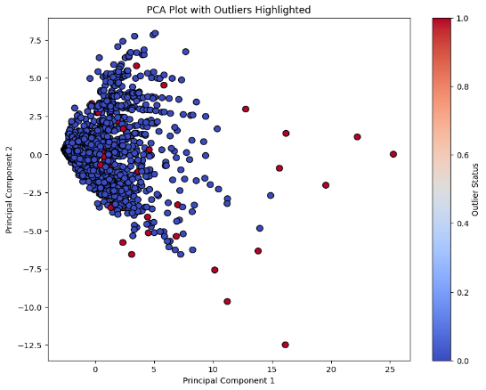
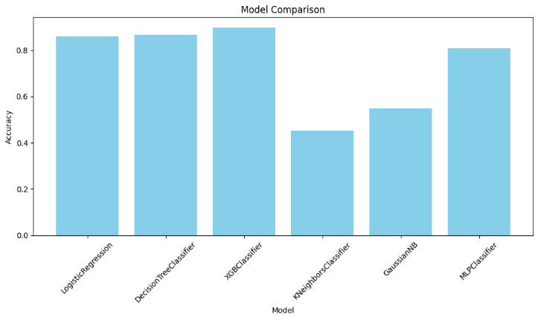

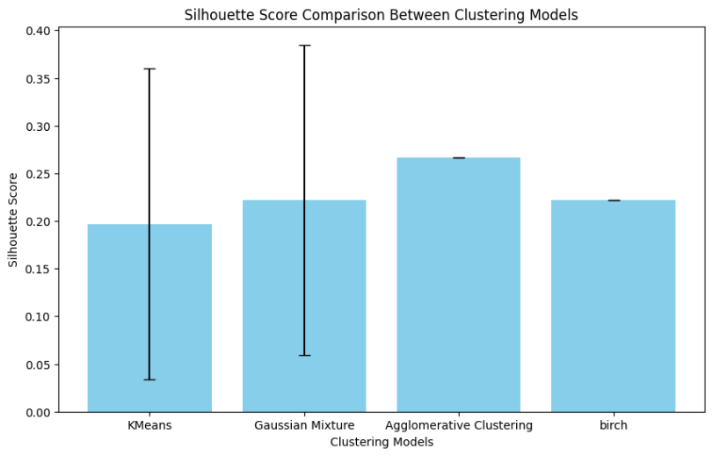
תוצאות השוואת המתודולוגיות
זיהוי חריגים:
הצגנו את הדאטה שלנו בדו מימד
PCAבעזרת
הנקודות האדומות מייצגות שורות חריגות שהוסכמו על ידי שלושת האלגוריתמים כחריגות ואותם בחרנו להוציא מהדאטה.
השוואת המודלים לניבוי:
בגרף ניתן לראות את הדיוק של כל מודל שנבחן. ניתן לראות שהיו כמה מודלים שנתנו תוצאות טובות אך המודל המדוייק ביותר הוא :
השוואת האלגוריתמים לסיווג:
בגרף ניתן לראות את תוצאת השילוט הממוצעת של כל אלגוריתם שנבחן ניתן לראות שהאלגוריתם ההיררכי
היה בממוצע טוב יותר מבין כל שאר המודלים ולכן בחרנו אותו על מנת לסווג את הנתונים

Slide 10
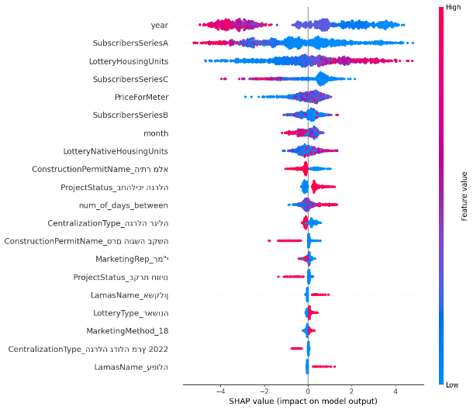
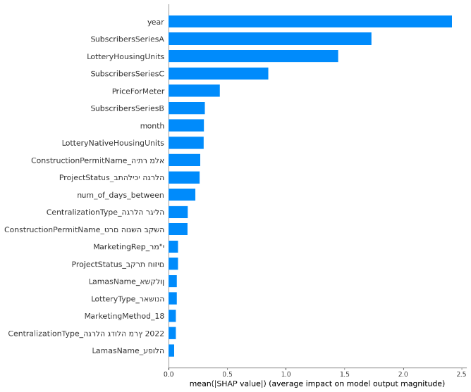
תוצאות מודל החיזוי
ראשית ראינו כי המודל הטוב ביותר לחיזוי הנתונים והדיוק שלו הוא:
XGBClassifier Accuracy=90%
גרפים המייצגים את חשיבות הפיצ'רים בחיזוי (נעשו עם שאפ):
הגרף מציג את מידת ההשפעה של כל פיצר על ערך החיזוי ראשית כל שורה מדברת על פיצר מסויים כל נקודה מדברת על דגימה מסויימת צבע הנקודה מצביע על ערך הפיצר (לדוגמא במשתנים קטגוריאלים אדום זה 1 וכחול זה 0) המיקום על ציר האיקס מצביע על כמה זה תרם לגדילה (בכיוון ימין) או לדעיכה (בכיוון שמאל) של ערך החיזוי. לדוגמא אפשר לראות מהגרף שהשנה משפיעה ביחס הפוך על הסיכוי שישארו דירות ריקות-זאת אומרת שככל שערך הפיצר גדול יותר (אדום) כך הסיכוי שישארו דירות ריקות קטן יותר.
לדוגמא הפיצ'ר המשפיע ביותר הוא השנה-(קיבלנו רמז בגרף של הויזואליזציה) אפשר לראות שככל שהשנה יותר נמוכה (כחול) הסיכוי שישארו דירות פנויות גדל (מושך ימינה)
גרף שמראה את הפיצ'רים הכי משפיעים בממוצע
מכאן רואים למשל שהשנה הכי משפיעה על החיזוי .

Slide 11
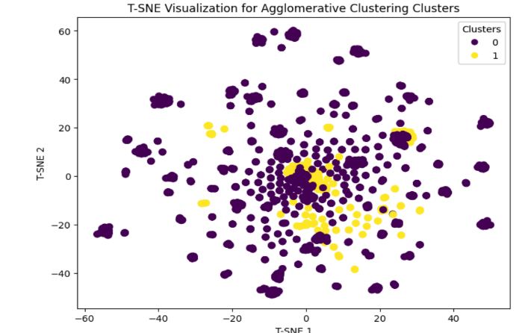
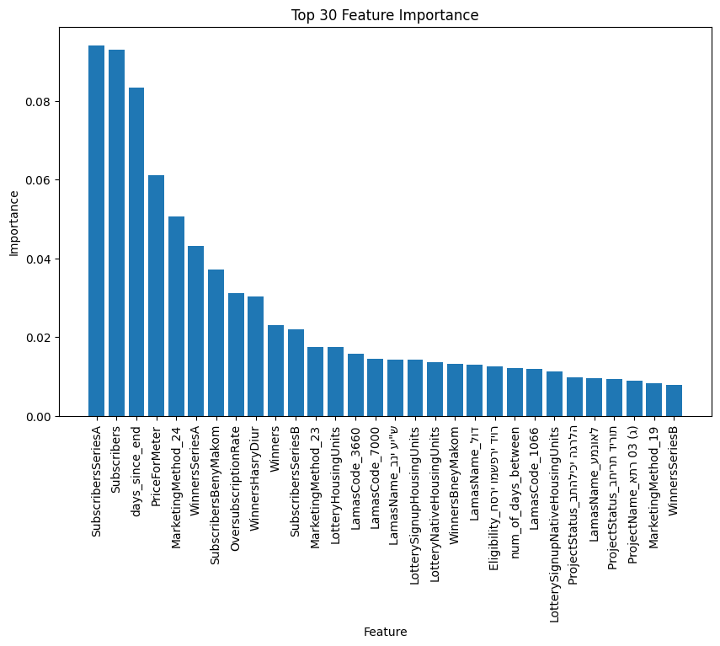
תוצאות הסיווג
ראשית ראינו כי האלגוריתם הכי מתאים הפטרמטר הכי טוב עבורו הוא:
אפשר לראות שקלאסטר 0 יותר מפוזר ואילו קלאסטר 1 יותר מרוכז סביב המרכז
בשלב ראשון רצינו לראות מה הפיצ'רים שהכי משפיעים על הקלאסטרינג. לשם כך הרצנו מודל רנדום פורסט על הקלאסטרים כדי למצוא את החשיבות של הפיצ'רים, להלן התוצאות:
בחרנו לבצע ניתוח סטטיסטי על הקלאסטרים לפי ארבעת הפיצ'רים הכי משפיעים שהם כמות הנרשמים מסוג איי,כמות הנרשמים בסך הכל,מידת עדכניות ההגרלה והמחיר למטר

Slide 12
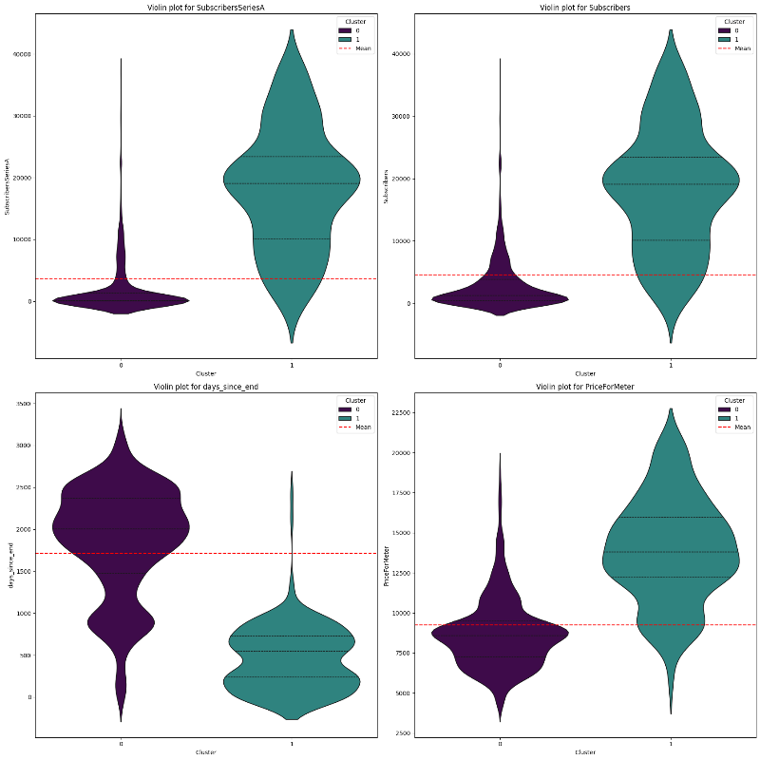
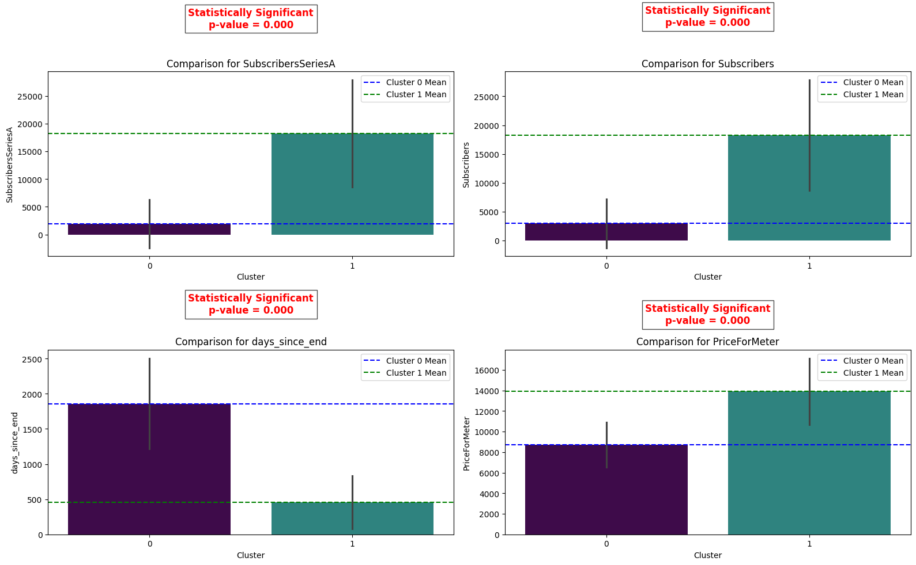
המשך תוצאות הסיווג
לאחר בחינה סטטיסטית של ארבעת הפיצ'רים שהכי השפיעו על הסיווג הגענו לכמה תובנות ומסקנות:
קלאסטר 0: מדובר בקלאסטר של הגרלות פחות עדכניות אשר כמות הרשומים אליהן הייתה נמוכה ביחס להגרלות היותר עדכניות. הגרלות אלה מאופיינות גם במחירים זולים משמעותית ביחס להגרלות של הקלאסטר השני
קלאסטר 1: מדובר בהגרלות יחסית עדכניות שבוצעו אשר מחירם גבוה ביחס לקלאסטר 0 וכמות הנרשמים גבוהה משמעותית מהקלאסטר השני
קלאסטר 0:הגרלות ישנות וזולות שכמות הנרשמים אליה קטנה
קלאסטר 1: הגרלות עדכניות ויקרות שכמות הנרשמים אליהן גבוהה
תוצאות מבחן הטי טסט עבור בדיקת השינוי בממוצעים בין הקלאסטרים:
ניתן לראות כי אכן יש הבדל סטטיסטי מובהק בתוחלות של 2 הקלאסטרים בכל אחד מארבעת הפיצ'רים המשפיעים ביותר. דבר זה מאשש לנו את המסקנות לעיל ואכן מגבה אותן סטטיסטית

Slide 13
סיכום ותובנות מרכזיות
בפרוייקט זה נעשה שימוש בשיטות מתקדמות בלמידת מכונה וניתוח נתונים להלן כמה תובנות מרכזיות שיכולות לסייע למקבלי ההחלטות לצורך הגרלות עתידיות:
-יותר ממחצים מהגרלות שבוצעו עד הייום בוצעו לפני סיום ההרשמה דבר המשפיע על שוויון ההזדמנויות של אנשים שמעוניינים להירשם להגרלות.
- מידת הביקוש גבוהה בהרבה ממידת ההיצע של ההגרלות
- הפער בין מידת הזוכים למידת הדירות המוקצאות בהגרלות פחת עם השנים. מגמה זאת מראה על שיפור במידת ההתאמה של ההגרלות וביצוען
- מחירי הדירות משפיעים ביחס ישיר על הסיכוי שיישארו דירות פנויות לאחר הגרלה.
חודשים יותר מוקדמים של השנה מעלים את הסיכוי שישארו דירות לא מאוכלסות לאחר ההגרלה.
- קיימים 2 סוגי הגרלות עיקריים:
הגרלות ישנות וזולות שכמות הנרשמים אליה קטנה
הגרלות עדכניות ויקרות שכמות הנרשמים אליהן גבוהה

Slide 14
תודה על ההקשבה

